Slide 1
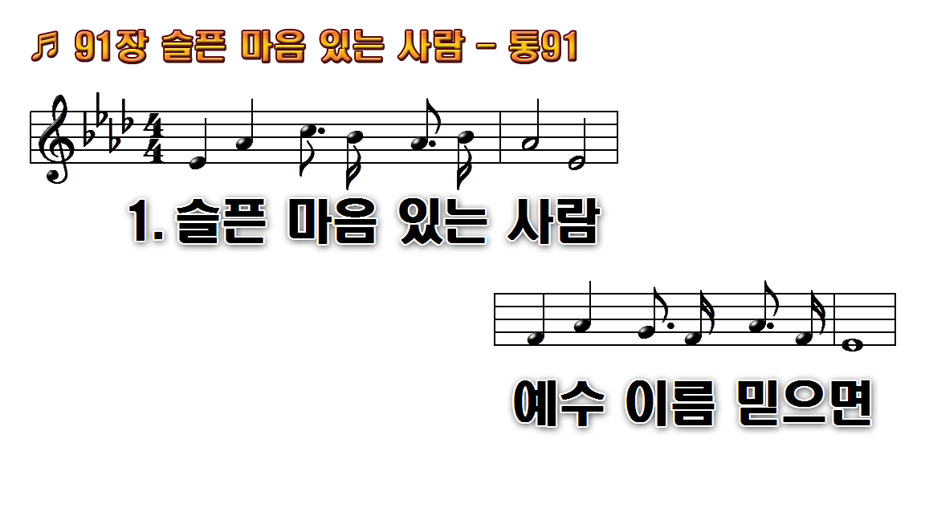
1.슬픈 마음 있는 사람 예수
2.거룩하신 주의 이름 너의
3.존귀하신 주의 이름 우리 기쁨
4.우리 갈 길 다 간 후에 보좌

Slide 2
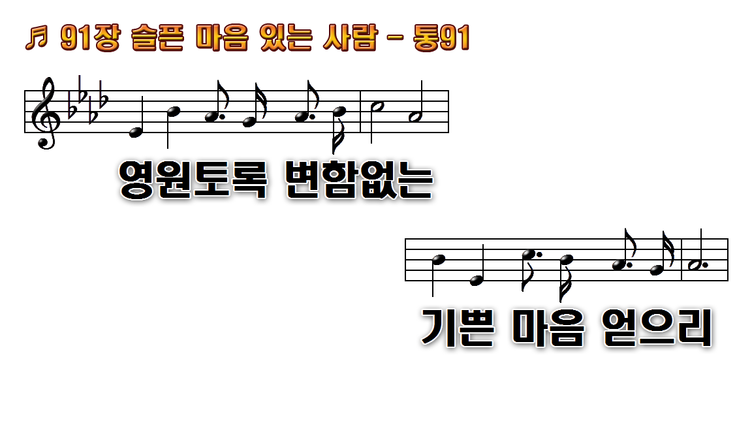
1.슬픈 마음 있는 사람 예수
2.거룩하신 주의 이름 너의
3.존귀하신 주의 이름 우리 기쁨
4.우리 갈 길 다 간 후에 보좌

Slide 3
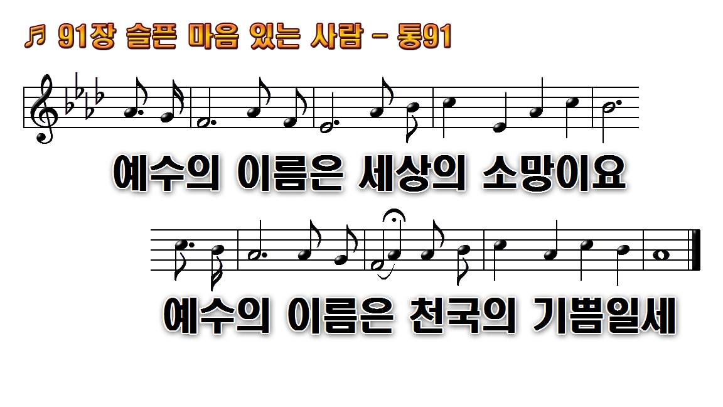
1.슬픈 마음 있는 사람 예수
2.거룩하신 주의 이름 너의
3.존귀하신 주의 이름 우리 기쁨
4.우리 갈 길 다 간 후에 보좌

Slide 4
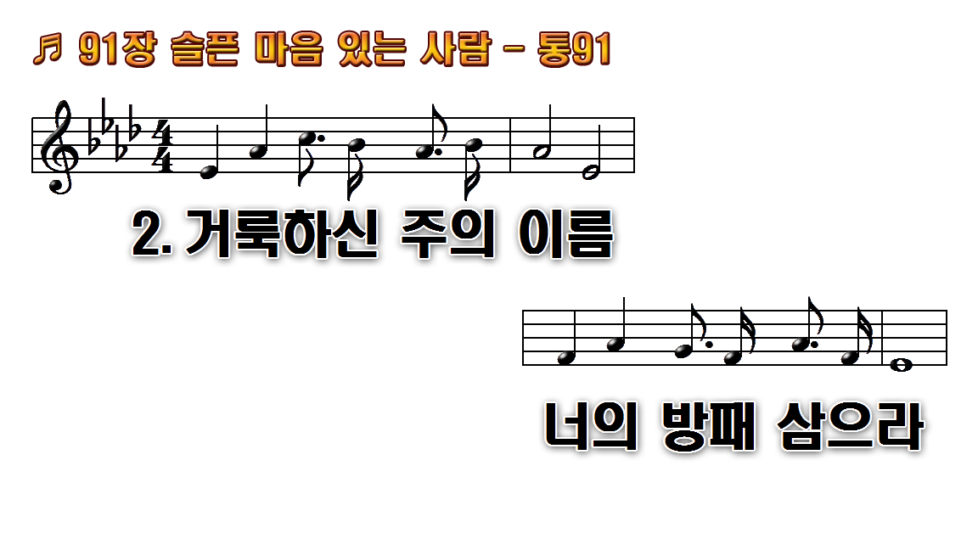
1.슬픈 마음 있는 사람 예수
2.거룩하신 주의 이름 너의
3.존귀하신 주의 이름 우리 기쁨
4.우리 갈 길 다 간 후에 보좌

Slide 5

1.슬픈 마음 있는 사람 예수
2.거룩하신 주의 이름 너의
3.존귀하신 주의 이름 우리 기쁨
4.우리 갈 길 다 간 후에 보좌

Slide 6
1.슬픈 마음 있는 사람 예수
2.거룩하신 주의 이름 너의
3.존귀하신 주의 이름 우리 기쁨
4.우리 갈 길 다 간 후에 보좌

Slide 7
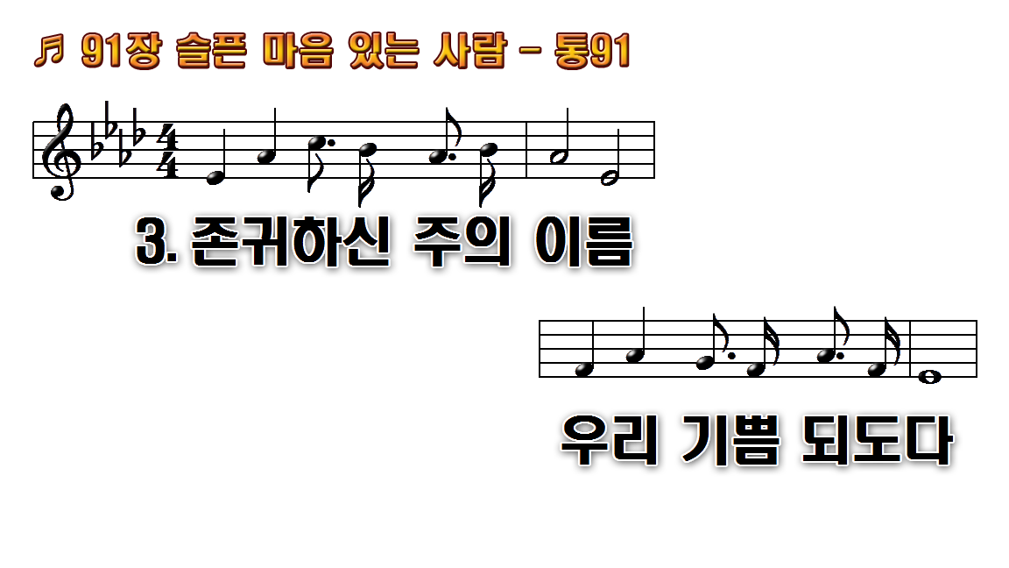
1.슬픈 마음 있는 사람 예수
2.거룩하신 주의 이름 너의
3.존귀하신 주의 이름 우리 기쁨
4.우리 갈 길 다 간 후에 보좌

Slide 8
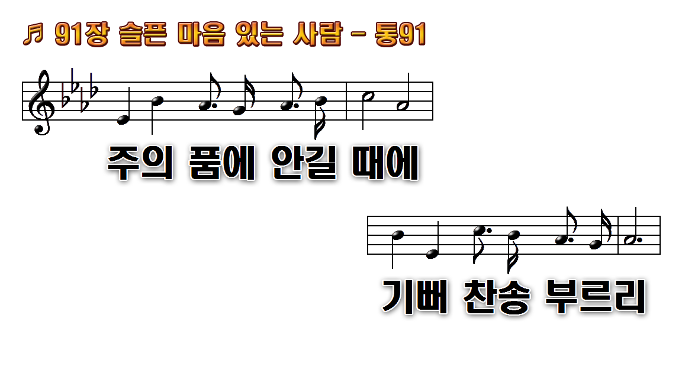
1.슬픈 마음 있는 사람 예수
2.거룩하신 주의 이름 너의
3.존귀하신 주의 이름 우리 기쁨
4.우리 갈 길 다 간 후에 보좌

Slide 9
1.슬픈 마음 있는 사람 예수
2.거룩하신 주의 이름 너의
3.존귀하신 주의 이름 우리 기쁨
4.우리 갈 길 다 간 후에 보좌

Slide 10
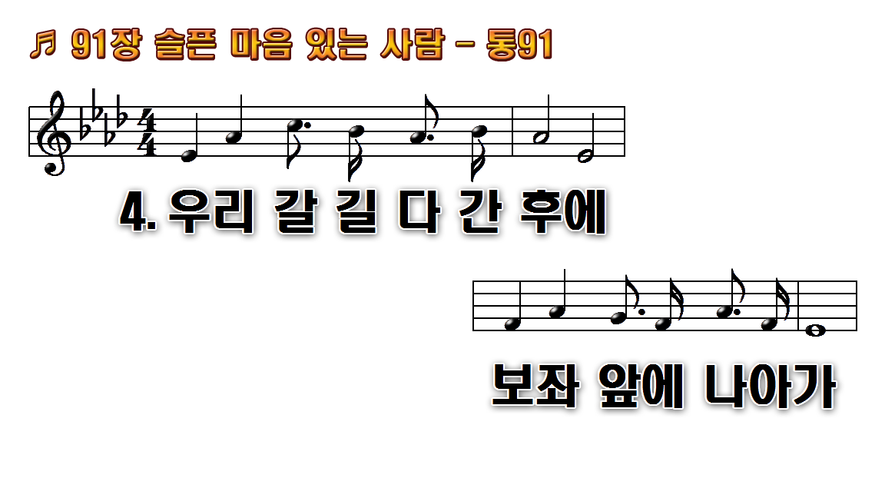
1.슬픈 마음 있는 사람 예수
2.거룩하신 주의 이름 너의
3.존귀하신 주의 이름 우리 기쁨
4.우리 갈 길 다 간 후에 보좌

Slide 11
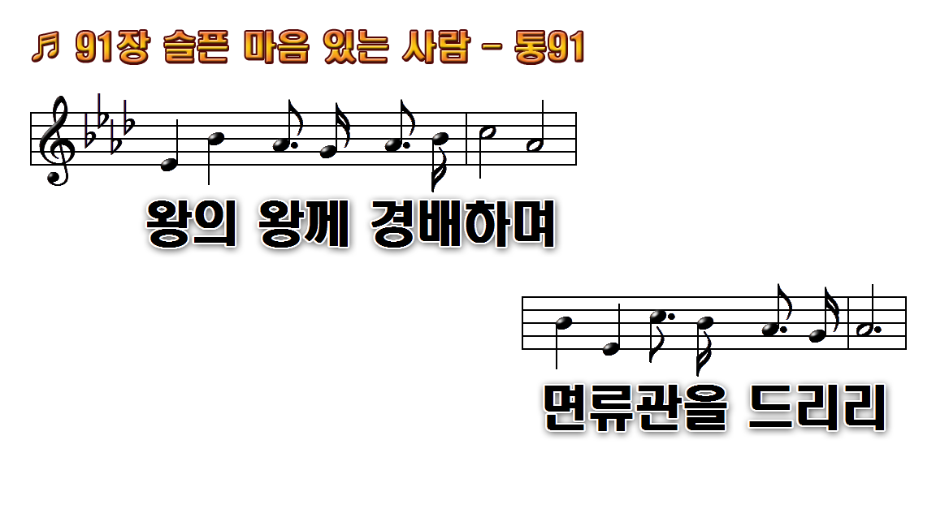
1.슬픈 마음 있는 사람 예수
2.거룩하신 주의 이름 너의
3.존귀하신 주의 이름 우리 기쁨
4.우리 갈 길 다 간 후에 보좌

Slide 12
1.슬픈 마음 있는 사람 예수
2.거룩하신 주의 이름 너의
3.존귀하신 주의 이름 우리 기쁨
4.우리 갈 길 다 간 후에 보좌

Slide 13

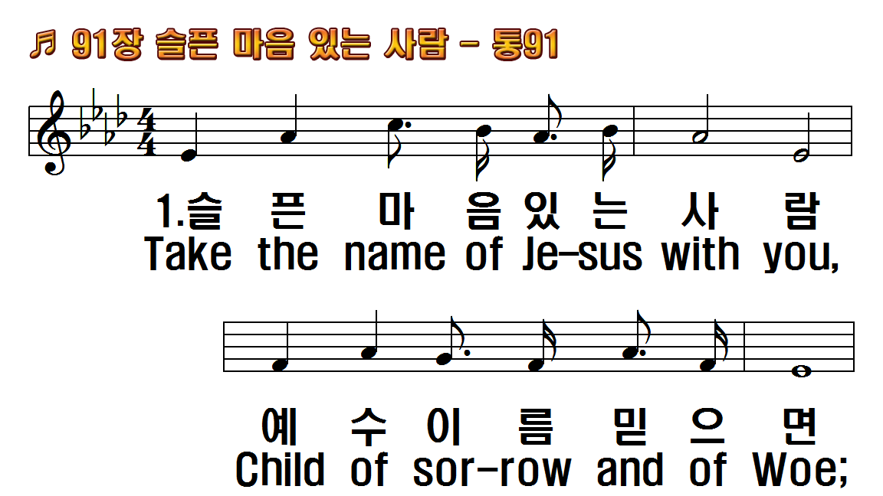
1.슬픈 마음 있는 사람
2.거룩하신 주의 이름
3.존귀하신 주의 이름
4.우리 갈길 다간 후에
후.예수의 이름은
1.Take the name of
2.Take the name of
3.O the precious name
4.At the name of Jesus
R.Precious name, O

Slide 14
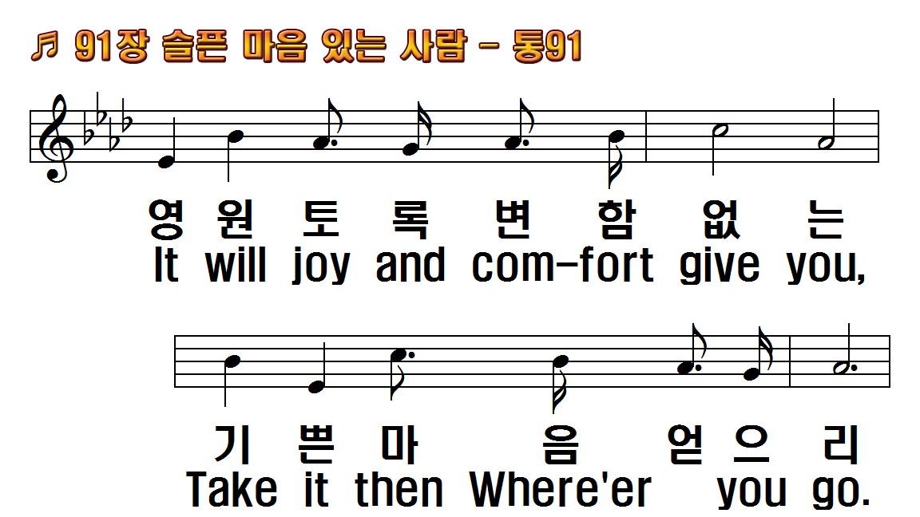
1.슬픈 마음 있는 사람
2.거룩하신 주의 이름
3.존귀하신 주의 이름
4.우리 갈길 다간 후에
후.예수의 이름은
1.Take the name of
2.Take the name of
3.O the precious name
4.At the name of Jesus
R.Precious name, O

Slide 15
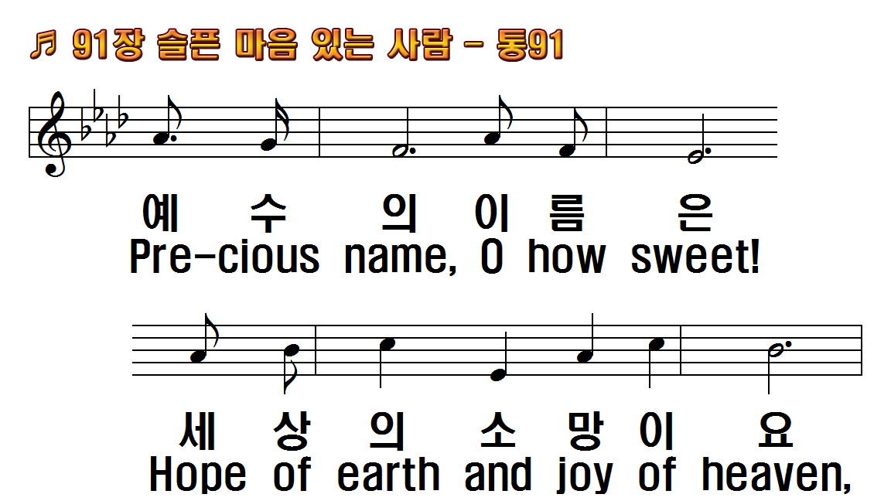
1.슬픈 마음 있는 사람
2.거룩하신 주의 이름
3.존귀하신 주의 이름
4.우리 갈길 다간 후에
후.예수의 이름은
1.Take the name of
2.Take the name of
3.O the precious name
4.At the name of Jesus
R.Precious name, O

Slide 16
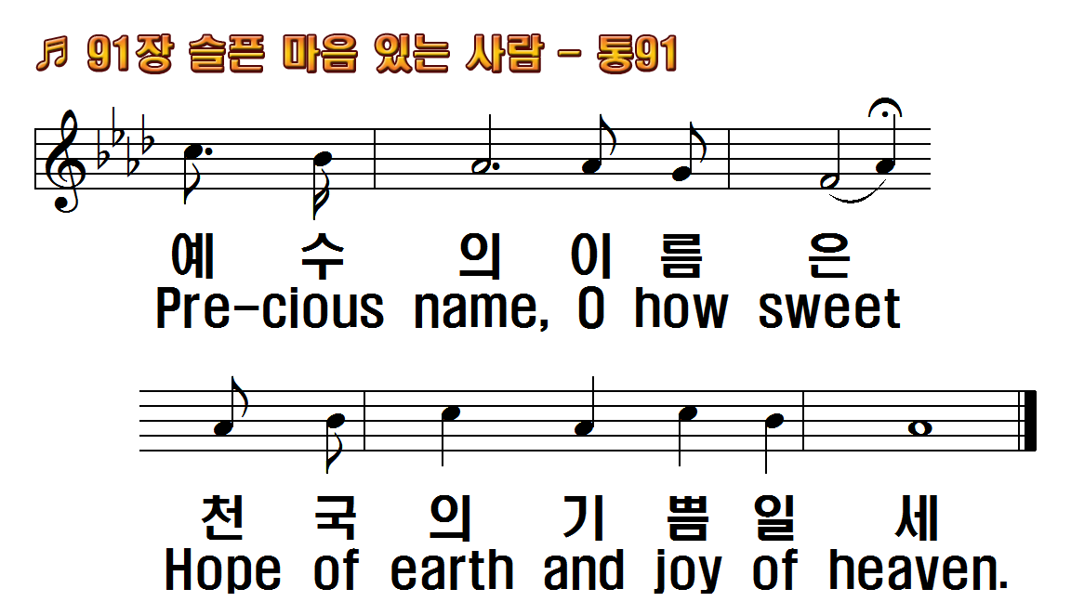
1.슬픈 마음 있는 사람
2.거룩하신 주의 이름
3.존귀하신 주의 이름
4.우리 갈길 다간 후에
후.예수의 이름은
1.Take the name of
2.Take the name of
3.O the precious name
4.At the name of Jesus
R.Precious name, O

Slide 17
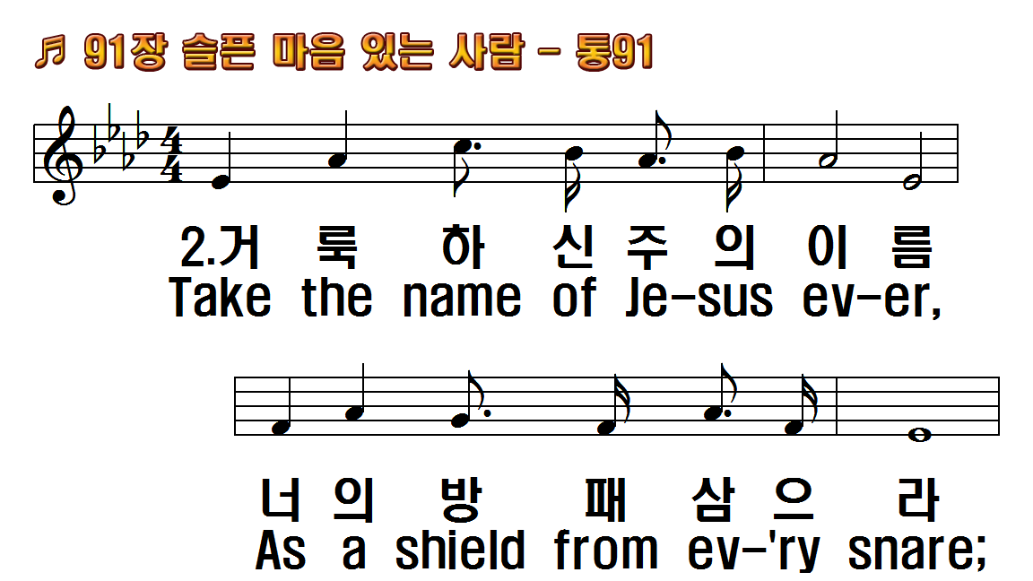
1.슬픈 마음 있는 사람
2.거룩하신 주의 이름
3.존귀하신 주의 이름
4.우리 갈길 다간 후에
후.예수의 이름은
1.Take the name of
2.Take the name of
3.O the precious name
4.At the name of Jesus
R.Precious name, O

Slide 18
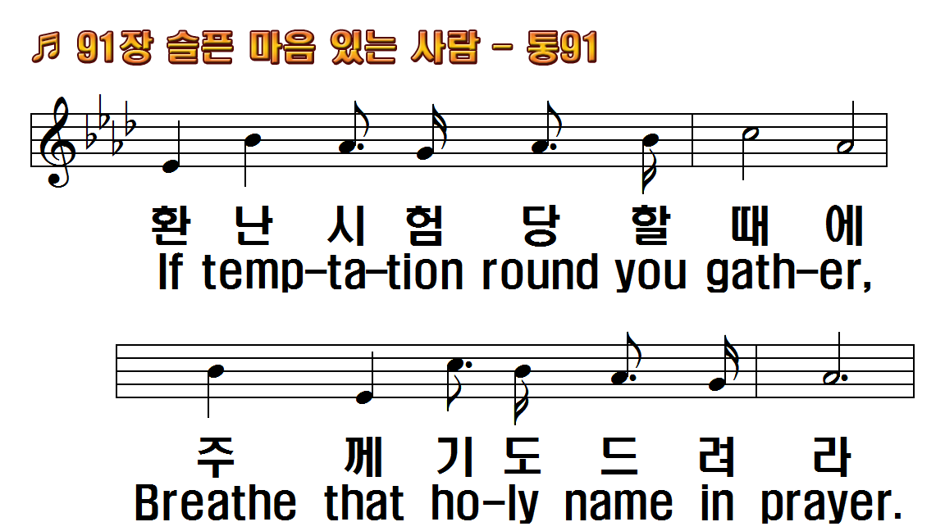
1.슬픈 마음 있는 사람
2.거룩하신 주의 이름
3.존귀하신 주의 이름
4.우리 갈길 다간 후에
후.예수의 이름은
1.Take the name of
2.Take the name of
3.O the precious name
4.At the name of Jesus
R.Precious name, O

Slide 19
1.슬픈 마음 있는 사람
2.거룩하신 주의 이름
3.존귀하신 주의 이름
4.우리 갈길 다간 후에
후.예수의 이름은
1.Take the name of
2.Take the name of
3.O the precious name
4.At the name of Jesus
R.Precious name, O

Slide 20
1.슬픈 마음 있는 사람
2.거룩하신 주의 이름
3.존귀하신 주의 이름
4.우리 갈길 다간 후에
후.예수의 이름은
1.Take the name of
2.Take the name of
3.O the precious name
4.At the name of Jesus
R.Precious name, O

Slide 21
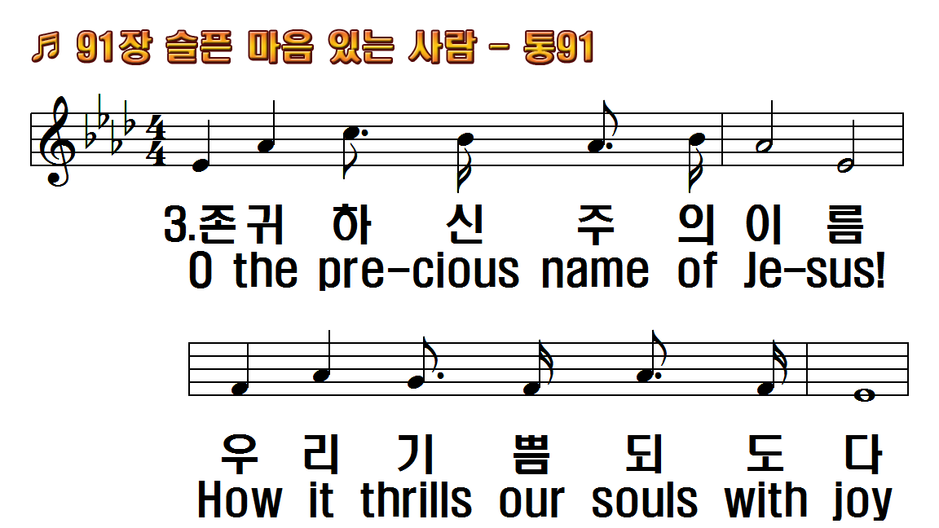
1.슬픈 마음 있는 사람
2.거룩하신 주의 이름
3.존귀하신 주의 이름
4.우리 갈길 다간 후에
후.예수의 이름은
1.Take the name of
2.Take the name of
3.O the precious name
4.At the name of Jesus
R.Precious name, O

Slide 22
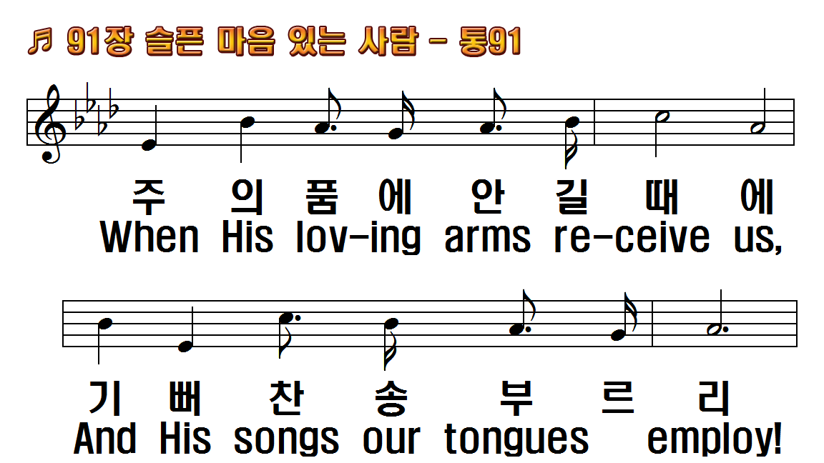
1.슬픈 마음 있는 사람
2.거룩하신 주의 이름
3.존귀하신 주의 이름
4.우리 갈길 다간 후에
후.예수의 이름은
1.Take the name of
2.Take the name of
3.O the precious name
4.At the name of Jesus
R.Precious name, O

Slide 23
1.슬픈 마음 있는 사람
2.거룩하신 주의 이름
3.존귀하신 주의 이름
4.우리 갈길 다간 후에
후.예수의 이름은
1.Take the name of
2.Take the name of
3.O the precious name
4.At the name of Jesus
R.Precious name, O

Slide 24
1.슬픈 마음 있는 사람
2.거룩하신 주의 이름
3.존귀하신 주의 이름
4.우리 갈길 다간 후에
후.예수의 이름은
1.Take the name of
2.Take the name of
3.O the precious name
4.At the name of Jesus
R.Precious name, O

Slide 25
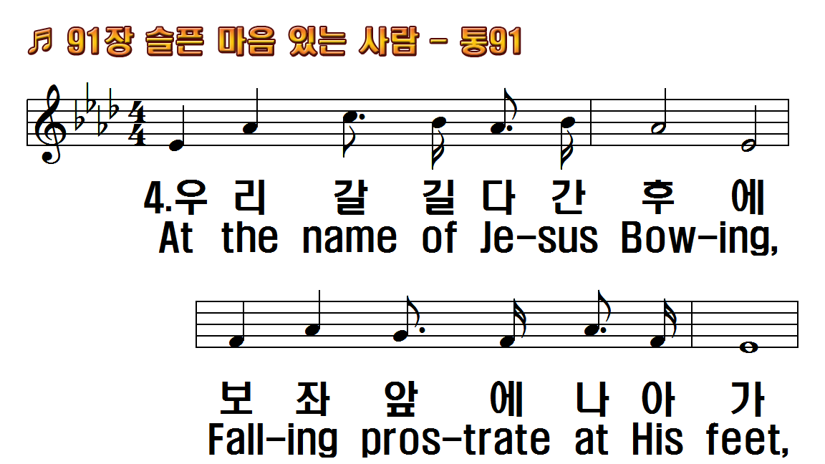
1.슬픈 마음 있는 사람
2.거룩하신 주의 이름
3.존귀하신 주의 이름
4.우리 갈길 다간 후에
후.예수의 이름은
1.Take the name of
2.Take the name of
3.O the precious name
4.At the name of Jesus
R.Precious name, O

Slide 26
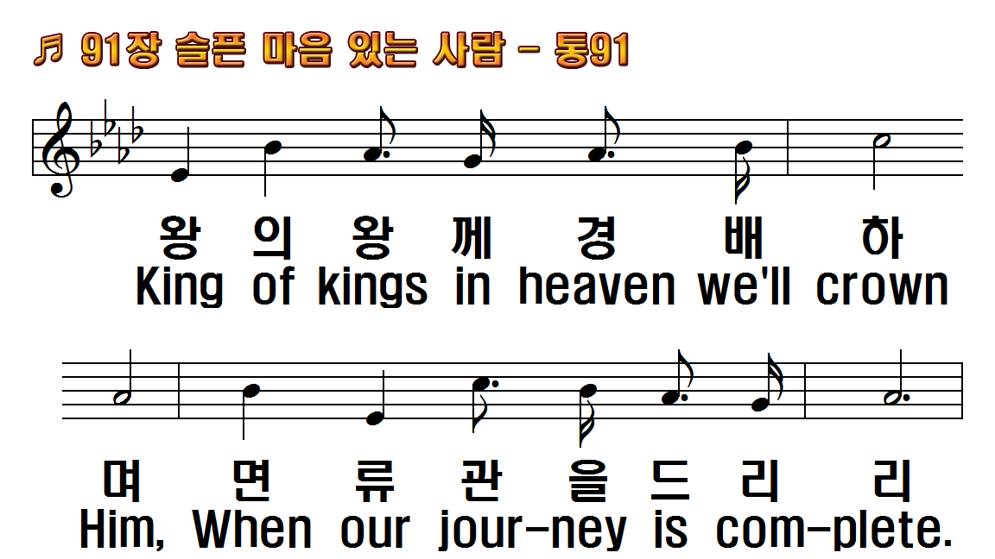
1.슬픈 마음 있는 사람
2.거룩하신 주의 이름
3.존귀하신 주의 이름
4.우리 갈길 다간 후에
후.예수의 이름은
1.Take the name of
2.Take the name of
3.O the precious name
4.At the name of Jesus
R.Precious name, O

Slide 27
1.슬픈 마음 있는 사람
2.거룩하신 주의 이름
3.존귀하신 주의 이름
4.우리 갈길 다간 후에
후.예수의 이름은
1.Take the name of
2.Take the name of
3.O the precious name
4.At the name of Jesus
R.Precious name, O

Slide 28
1.슬픈 마음 있는 사람
2.거룩하신 주의 이름
3.존귀하신 주의 이름
4.우리 갈길 다간 후에
후.예수의 이름은
1.Take the name of
2.Take the name of
3.O the precious name
4.At the name of Jesus
R.Precious name, O

